Slide 1
2021 RG 동아리 특강
7. RG 엔진 기능

Slide 2
목차
1. 매니저
2. 텍스쳐
3. 애니메이션 렌더러
4. 텍스트 렌더러
5. 커맨드 리스트
6. 예제

Slide 3
1. 매니저
개발자
프레임워크 위에
직접 만든 게임
라이프사이클 위에서 기능을 추가하거나
혹은 직접 컴포넌트를 추가하여 개발
게임을 구성할
씬, 오브젝트, 컴포넌트
씬(세상)을 만들고, 씬에 직접 만든 오브젝트들을 배치하여 게임을 구성
미리 만들어진 컴포넌트 혹은 직접 만든 컴포넌트를 사용할 수 있음
입출력, 그래픽, 텍스쳐
등을 관리하는 매니저
렌더링, 텍스쳐, 소리, 입력, 윈도우 등은 가장 기본인 매니저들이 관리함
개발자는 매니저들을 호출해서 원하는 명령만 수행하면 됨

Slide 4
1. 매니저
입출력, 그래픽, 텍스쳐
등을 관리하는 매니저
렌더링, 텍스쳐, 소리, 입력, 윈도우 등은 가장 기본인 매니저들이 관리함
개발자는 매니저들을 호출해서 원하는 명령만 수행하면 됨
매니저가 어떻게 동작하는지 까지는 알 필요는 없으나
어떤 기능이 있는지 알면 도움이 됨

Slide 5
1. 매니저
이미지 텍스쳐와 렌더링
입출력 관리
게임의 화면과 렌더링
씬, 라이프사이클 관리
시간 관리
Window
Manager
Graphic
Manager
Texture
Manager
Scene
Manager
Input
Manager
Sound
Manager
Time
Manager
Engine
WrappedEngine

Slide 6
1. 매니저
윈도우 창을 관리하는 매니저
모든 윈도우와 관련된 연산은 윈도우 매니저를 통해서 이루어짐
윈도우 매니저가 윈도우를 생성하고, 그래픽 매니저가 그 윈도우를 이용
Window
Manager

Slide 7
1. 매니저
렌더링을 처리하는 매니저
씬 매니저가 업데이트를 한 후, 모든 오브젝트의 렌더 메소드를 호출
게임을 개발하면서 접근할 일이 아예 없을 매니저
Graphic
Manager

Slide 8
1. 매니저
텍스쳐를 관리하는 매니저
텍스쳐를 로드하고, 저장하는 역할을 담당하며 스프라이트 렌더러와 같은
렌더러는 자동으로 텍스쳐 매니저를 호출하여 텍스쳐를 생성함
텍스쳐를 직접 만질 일이 있을 때 호출하여 사용할 수 있음
Texture
Manager

Slide 9
1. 매니저
씬들을 관리하는 매니저
단 하나의 씬만 등록될 수 있으며, 등록된 씬은 씬 매니저가 업데이트를 호출함
여러 개의 씬을 관리하는 여러 메소드들을 지원하며, 후에 다룰 예정
Scene
Manager

Slide 10
1. 매니저
입력을 관리하는 매니저
키보드와 마우스의 입력을 관리하며, 매니저를 호출하여 입력을 처리함
가장 많이 사용되는 매니저
Input
Manager

Slide 11
1. 매니저
소리를 관리하는 매니저
모든 소리를 고유한 사운드 코드로 관리하고, 이 코드를 이용해 소리를 설정함
Sound
Manager

Slide 12
1. 매니저
시간을 관리하는 매니저
델타 타임과 프레임을 계산하고 구할 수 있음
Time
Manager

Slide 13
2. 텍스쳐
텍스쳐를 관리하는 매니저
텍스쳐를 로드하고, 저장하는 역할을 담당하며 스프라이트 렌더러와 같은
렌더러는 자동으로 텍스쳐 매니저를 호출하여 텍스쳐를 생성함
텍스쳐를 직접 만질 일이 있을 때 호출하여 사용할 수 있음
Texture
Manager
모든 스프라이트는 텍스쳐로 저장되어 관리됨
일반적으로 사용할 땐 텍스쳐를 직접 다룰 필요가 없지만, 몇 몇 특별한 경우에 사용함

Slide 14
2. 텍스쳐
void TestObject::OnStart()
{
renderer = AttachComponent<SpriteRenderer>();
transform = GetComponent<Transform>();
Texture* texture = RG2R_TextureM->Load("Resources/test.png");
renderer->SetTexture(texture);
transform->SetAnchor(texture->GetSize().width * 0.5f, texture->GetSize().height * 0.5f);
}
텍스쳐 매니저를 직접 호출해서 텍스쳐를 로드하고 사용하는 코드
혹은, 렌더러의 SetTexture() 이후 GetTexture()로 텍스쳐 객체를 얻을 수도 있음

Slide 15
2. 텍스쳐
void TestObject::OnStart()
{
renderer = AttachComponent<SpriteRenderer>();
transform = GetComponent<Transform>();
Texture* texture = RG2R_TextureM->Load("Resources/test.png");
renderer->SetTexture(texture);
transform->SetAnchor(texture->GetSize().width * 0.5f, texture->GetSize().height * 0.5f);
}
텍스쳐 매니저의 로드는 이미 생성된 텍스쳐인지 체크하고 로드하는 과정을 거치기 때문에
이미 로드된 텍스쳐를 자주 사용할 경우에는 텍스쳐를 저장해서 사용하는 것이 나음

Slide 16
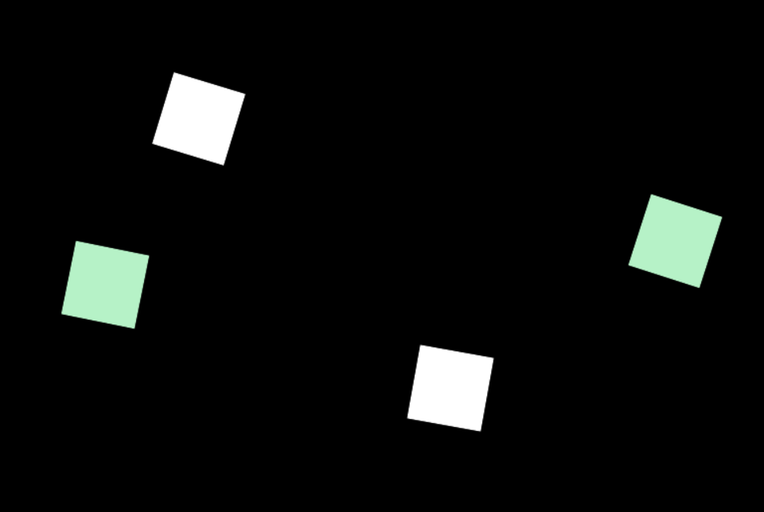
3. 애니메이션 렌더러
void TestObject::OnStart()
{
renderer = AttachComponent<AnimationRenderer>();
transform = GetComponent<Transform>();
transform->SetAnchor(32, 32);
Textures textures;
textures.PushTexture("Resources/test.png");
textures.PushTexture("Resources/test2.png");
renderer->GetAnimations()->push_back(textures);
renderer->SetVisibleArea();
}
애니메이션 렌더러는 텍스쳐 목록을 일정한 시간대로 돌아가면서 렌더링함
애니메이션은 텍스쳐스라는 텍스쳐 목록을 사용하며, 여러 애니메이션을 저장할 수 있음
애니메이션 렌더러는 스프라이트 렌더러처럼 VisibleArea를 자동으로 설정해주지 않음
따라서 SetVisibleArea()를 호출해서 보이는 모습을 따로 설정해줘야 함

Slide 17
3. 애니메이션 렌더러
void TestObject::OnStart()
{
renderer = AttachComponent<AnimationRenderer>();
transform = GetComponent<Transform>();
transform->SetAnchor(32, 32);
Textures textures;
textures.PushTexture("Resources/test.png");
textures.PushTexture("Resources/test2.png");
renderer->GetAnimations()->push_back(textures);
renderer->SetIsLoop(false);
renderer->SetInterval(10.f);
renderer->SetVisibleArea();
}
루프 설정, 간격 설정 등을 지원하며, 상황에 맞도록 렌더러를 설정해서 사용하면 됨
여러 텍스쳐스를 사용하는 경우, SetTargetAnim()로 설정할 수 있으며
현재 텍스쳐스의 특정 인덱스로 설정을 원한다면 SetNowIndex()를 사용함

Slide 18
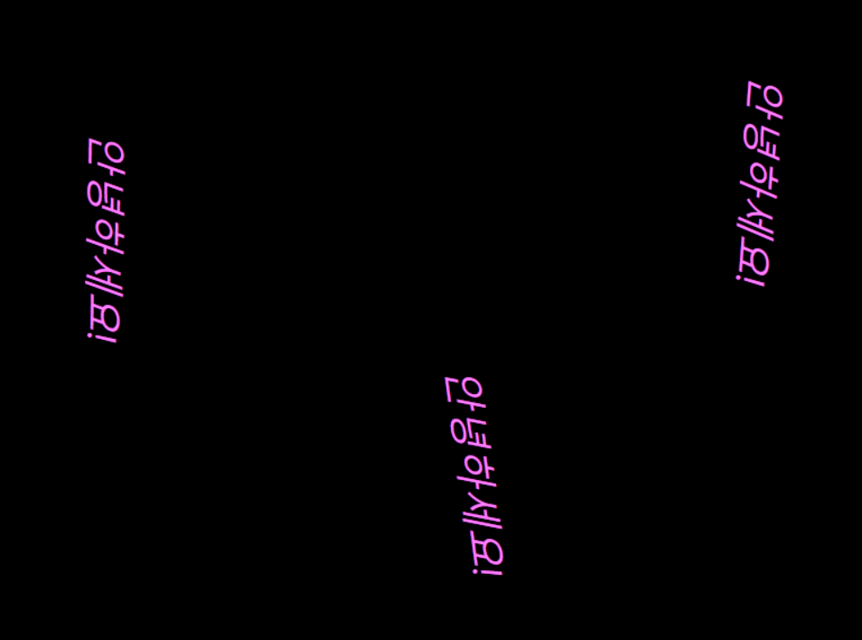
4. 텍스트 렌더러
void TestObject::OnStart()
{
renderer = AttachComponent<TextRenderer>();
transform = GetComponent<Transform>();
renderer->SetText("안녕하세요!");
renderer->SetTextColor(Color(1, 0.5f, 1));
renderer->SetAlignmentHeight(TextAlignment::ALIGN_CENTER);
renderer->SetAlignmentWidth(TextAlignment::ALIGN_CENTER);
renderer->SetStyle(DWRITE_FONT_STYLE::DWRITE_FONT_STYLE_ITALIC);
}
텍스트 렌더러로 텍스트를 출력할 수 있으며, 여러 효과를 넣을 수 있음
다른 렌더러들과 마찬가지로 Transform을 이용해서 회전, 크기 조절 등의 효과를 줄 수 있음

Slide 19
5. 커맨드 리스트
커맨드
커맨드
커맨드
커맨드
커맨드
커맨드
커맨드
커맨드
커맨드
커맨드
커맨드
커맨드
커맨드
리스트
커맨드
리스트
커맨드
리스트
오브젝트
유니티의 코루틴처럼 단순한 반복이 아닌 시간 간격을 주면서 특정한 기능을 해야할 때
커맨드 리스트라는 기능을 이용할 수 있음
오브젝트는 여러 커맨드 리스트를 갖고, 커맨드 리스트는 여러 커맨드를 가짐
커맨드와 커맨드 사이에는 각각 시간 간격을 줄 수 있음

Slide 20
5. 커맨드 리스트
void TestObject::OnStart()
{
renderer = AttachComponent<SpriteRenderer>()
->SetTexture("Resources/test.png");
transform = GetComponent<Transform>();
CommandList* commandList = new CommandList;
commandList->PushCommand([]() { std::cout << "1" << std::endl; }, 0.5f);
commandList->PushCommand([]() { std::cout << "2" << std::endl; }, 1.0f);
commandList->PushCommand([]() { std::cout << "3" << std::endl; }, 1.5f);
commandLists.push_back(commandList);
commandList->Start();
}
0.5초, 1초, 1.5초 간격으로 1, 2, 3을 출력하는 커맨드 리스트
커맨드 리스트는 오브젝트의 commandLists에 추가한 후 Start()로 실행할 수 있음
커맨드 리스트의 반복을 이용하면 애니메이션을 쉽게 구현할 수 있음 (내일 수업 예정)

Slide 21
6. 예제
예제

Slide 22
수업 끝
7. RG 엔진 기능

Slide 23
과제
없음

Slide 24
끝
7. RG 엔진 기능

